Slide 1
azbukainterneta.ru
Вебинар по вопросам обучения компьютерной грамотности граждан старшего возраста на базе программы
«Азбука Интернета»
Сайт проекта:
Группа в «ВКонтакте»:
vk.com/azbukainterneta

Slide 2
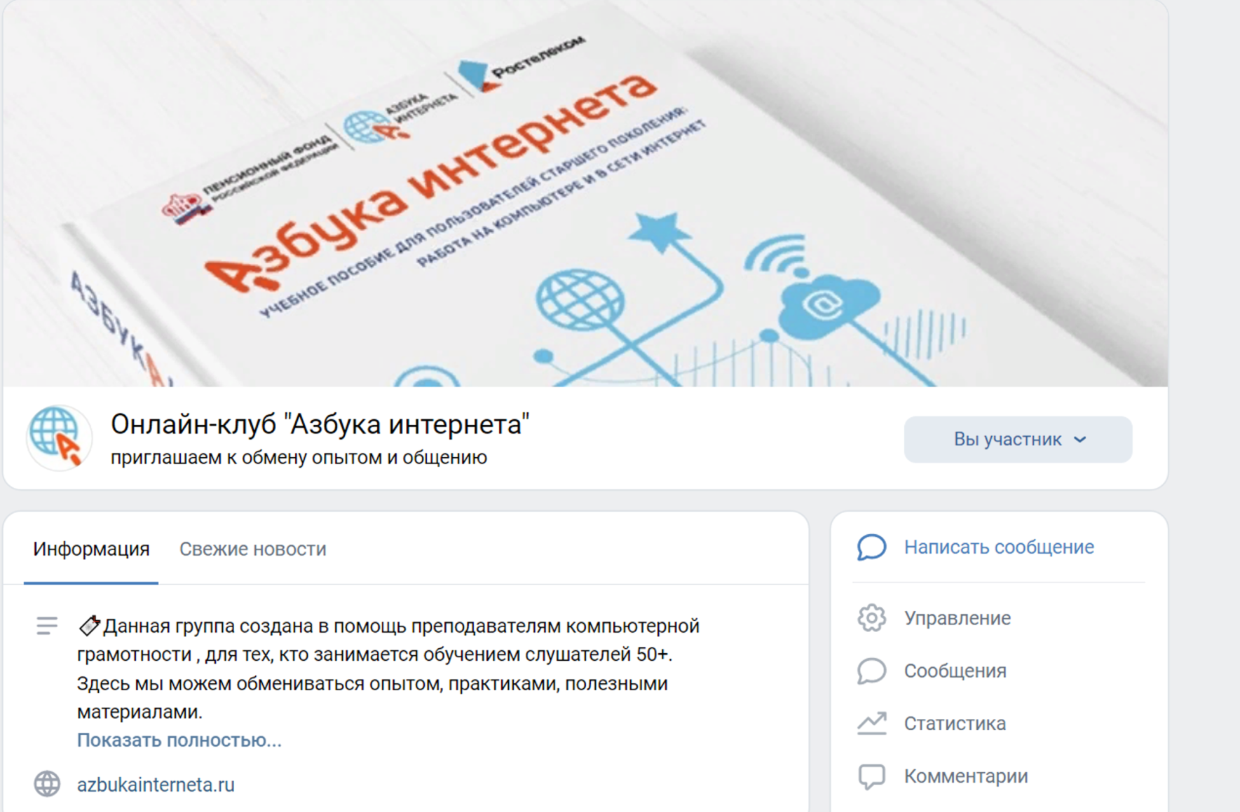
vk.com/azbukainterneta

Slide 3
Обучение компьютерной грамотности. Форматы оказания услуги:
Социальная услуга
Информационно-консультационная услуга
Учреждению не нужна образовательная лицензия. Обучение проводят сотрудники, которые не являются преподавателями.
Но возможно есть должность «Цифровой куратор»
Услуга дополнительного образования
Учреждение имеет образовательную лицензию
Преподаватели имеют определенную квалификацию, которую подтверждают (аттестация)

Slide 4
Какими могут быть документы ,
регламентирующие работу компьютерного
класса.
Положение о классе
Внутренний документ организации , закрепляющий образец сертификата,
который выдается по окончании курсов
3. Документы об обработке персональных данных - Положение о защите, хранении, обработке и передаче персональных данных обучающихся, Согласие на обработку персональных данных, разрешенных
субъектом персональных данных для распространения.
(152-ФЗ, Приказ Федеральной службы по надзору в сфере связи,
информационных технологий и массовых коммуникаций
от 24 февраля 2021 года № 18 «Об утверждении требований к
содержанию согласия на обработку персональных данных, разрешенных
субъектом персональных данных для распространения»)

Slide 5
Положение о работе компьютерного класса
Общие положения
Цели и задачи
Оснащение, оборудование кабинета
Требования к организации рабочих мест
Организация работы класса
Правила по набору слушателей
Ответственные за работу класса
Права и обязанности преподавателя
Права и обязанности слушателей
Правила поведения в классе
Документация по работе класса
Рекомендации Азбуки Интернета

Slide 6
Анкета на организационном собрании слушателей (пример)
Необходимые данные слушателя.
Уровень умений работы на компьютере и в интернете (подчеркните нужное)
я могу писать тексты на компьютере,
я могу сохранить документ на компьютере,
я умею находить и распечатывать фото, текст и другую информацию с компьютера
я умею искать информацию в интернете,
я умею оформлять электронные услуги,
я умею совершать покупки в интернете,
я общаюсь в соцсетях,
я умею пользоваться программами видеообщения,
мне показывали как пользоваться компьютером,
я не разу не пользовался компьютером и интернетом.
Почему я решил пройти обучение работе на компьютере и в интернете___________________________________________________
Чему конкретно я хотел бы научиться______________________________________________________

Slide 7
Особенности учебного процесса:
Индивидуальный подход.
Группы не более 10 человек.
Больше повторений пройденного материала.
Говорить громко, четко.
Быть готовым консультировать слушателей
вне занятий.
Практические занятия – часть урока.
Развитие мелкой моторики.
Больше практики

Slide 8
Методики:
Более способный становится помощником преподавателя, помогая
освоить материал своим одногруппникам.
Воркшоп. Вместе на практике закреплять новые знания.
Возможно создание общей группы, где каждый размещает свои
публикации. Например, фото моего города, поселка.
Домашнее задание. Закрепление одного и того же действия.
Например, отправка письма, сообщения.
Отправка сообщения с прикреплением фото или документа.
Отправка ссылки на интересную публикацию и т.д.
Ассоциативный метод. Интернет – это виртуальный город.
Пространство, где есть и почта, и справочное бюро, и адреса учреждений

Slide 9
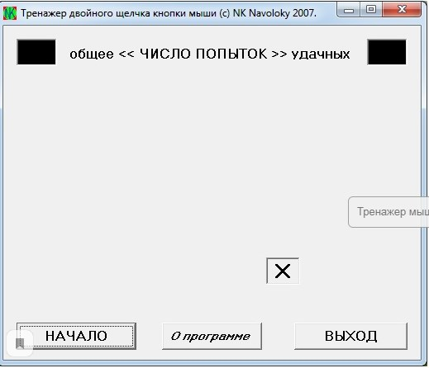
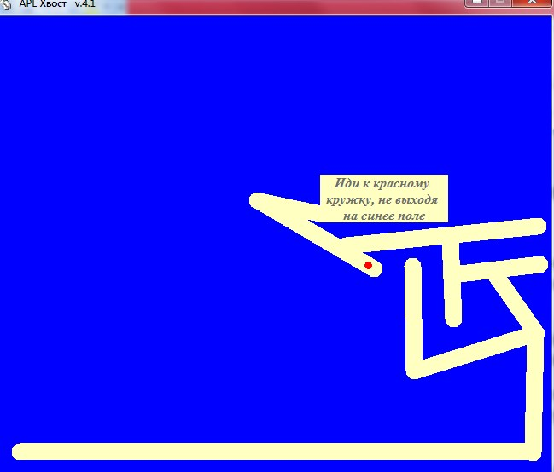
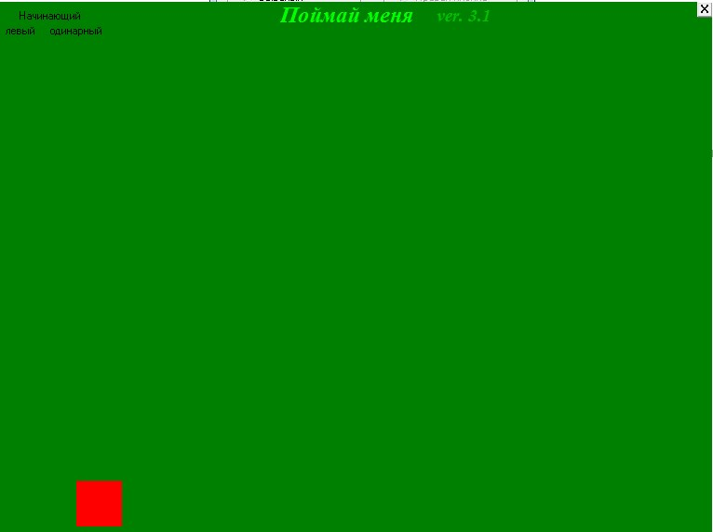
Тренажеры
Тренажер двойных щелчков мыши
Хвост
Поймай меня

Slide 10
Азбука Интернета – проект ПАО «Ростелеком» и Пенсионного фонда России.
Программа обучения одобрена Министерством труда и социальной защиты РФ, получил положительную рецензию Института информатизации образования РАО.
Разрабатывалась
с учетом возрастных геронтологических особенностей целевой аудитории. Учитывалось все: и цвет, и размер шрифта, и необходимость более частых повторов материала, и последовательность и выбор основных тем базового курса.

Slide 11
В 2020-ом году Азбука Интернета стала победителем конкурса Всемирной встречи на высшем уровне по вопросам информационного общества (ВВУИО) ООН.
Проект получил приз в номинации «Доступ к информации и знаниям»

Slide 12
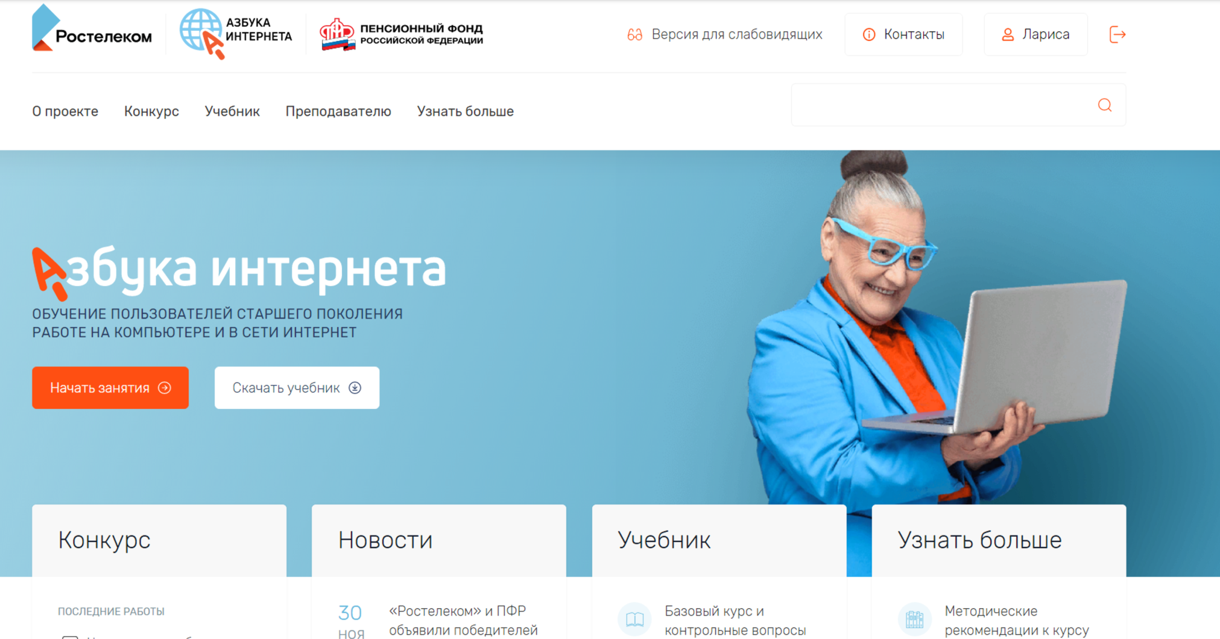
азбукаинтернета.рф

Slide 13
ОС «Альт» Рабочая станция К 10 (Alt Linux 10)

Slide 14
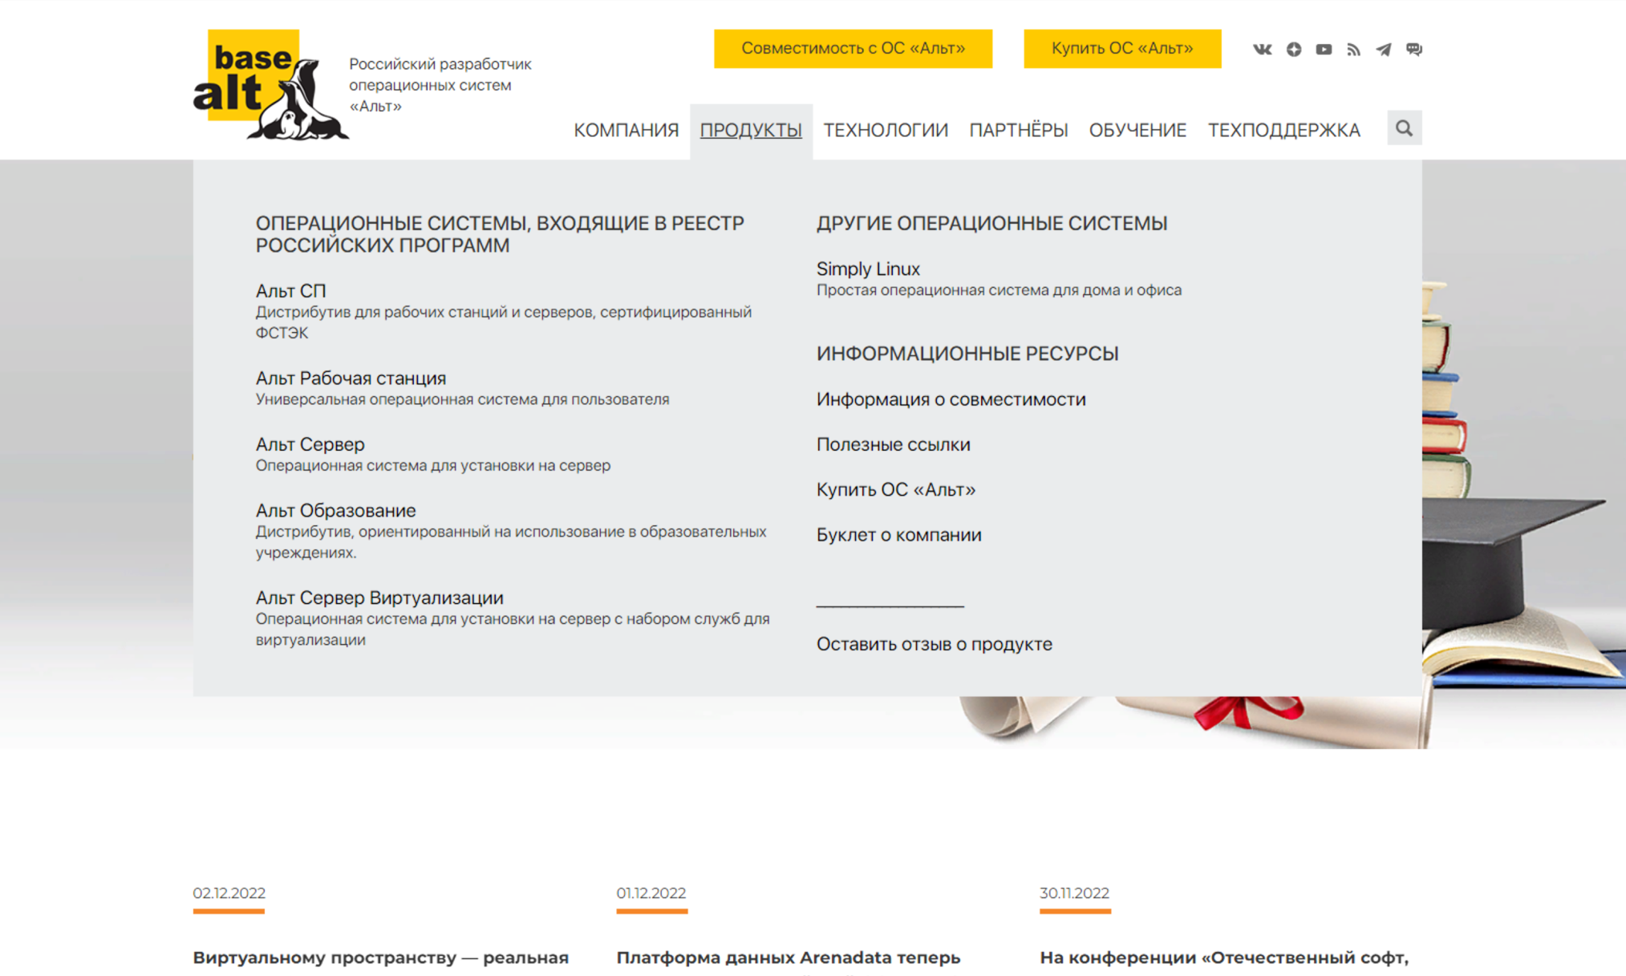
www.basealt.ru

Slide 15
Российские магазины мобильных приложений
NashStore
RuStore
nashstore.ru
rustore.ru
RuMarket
ruplay.market

Slide 16
Мессенджеры и соцсети: «ВКонтакте» (VK), «Одноклассники», Yappy, Telegram,
«ТамТам», «ЯRUS», TenChat, «Дзен», RuTube
Текстовые редакторы: «Мой офис», «P7-Офис», «Яндекс 360».
Почтовые сервисы на: «Почта Mail.ru», «Мой Офис Почта», «Яндекс.Почта», Tegu.
Переводчики: «Яндекс.Переводчик», PROMT.
Браузеры: «Яндекс.Браузер», Atom.
Картографические сервисы: «Яндекс.Карты», 2ГИС, «Карты Mail.ru».
Видеоконференции: SberJazz, VK Звонки, Cферум
Яндекс Телемост, Видеозвонки Mail.ru, VK Звонки

Slide 17
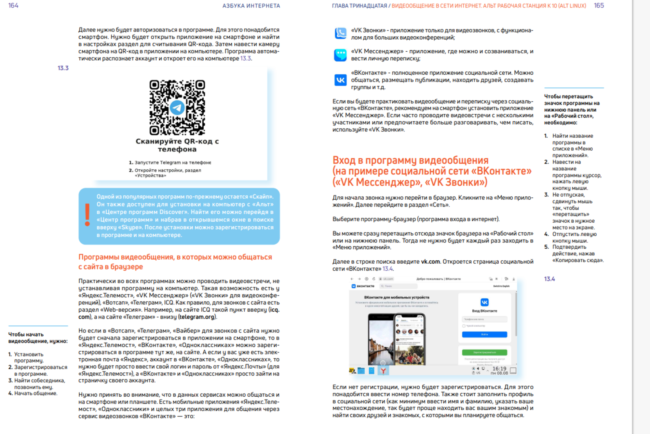

Slide 18
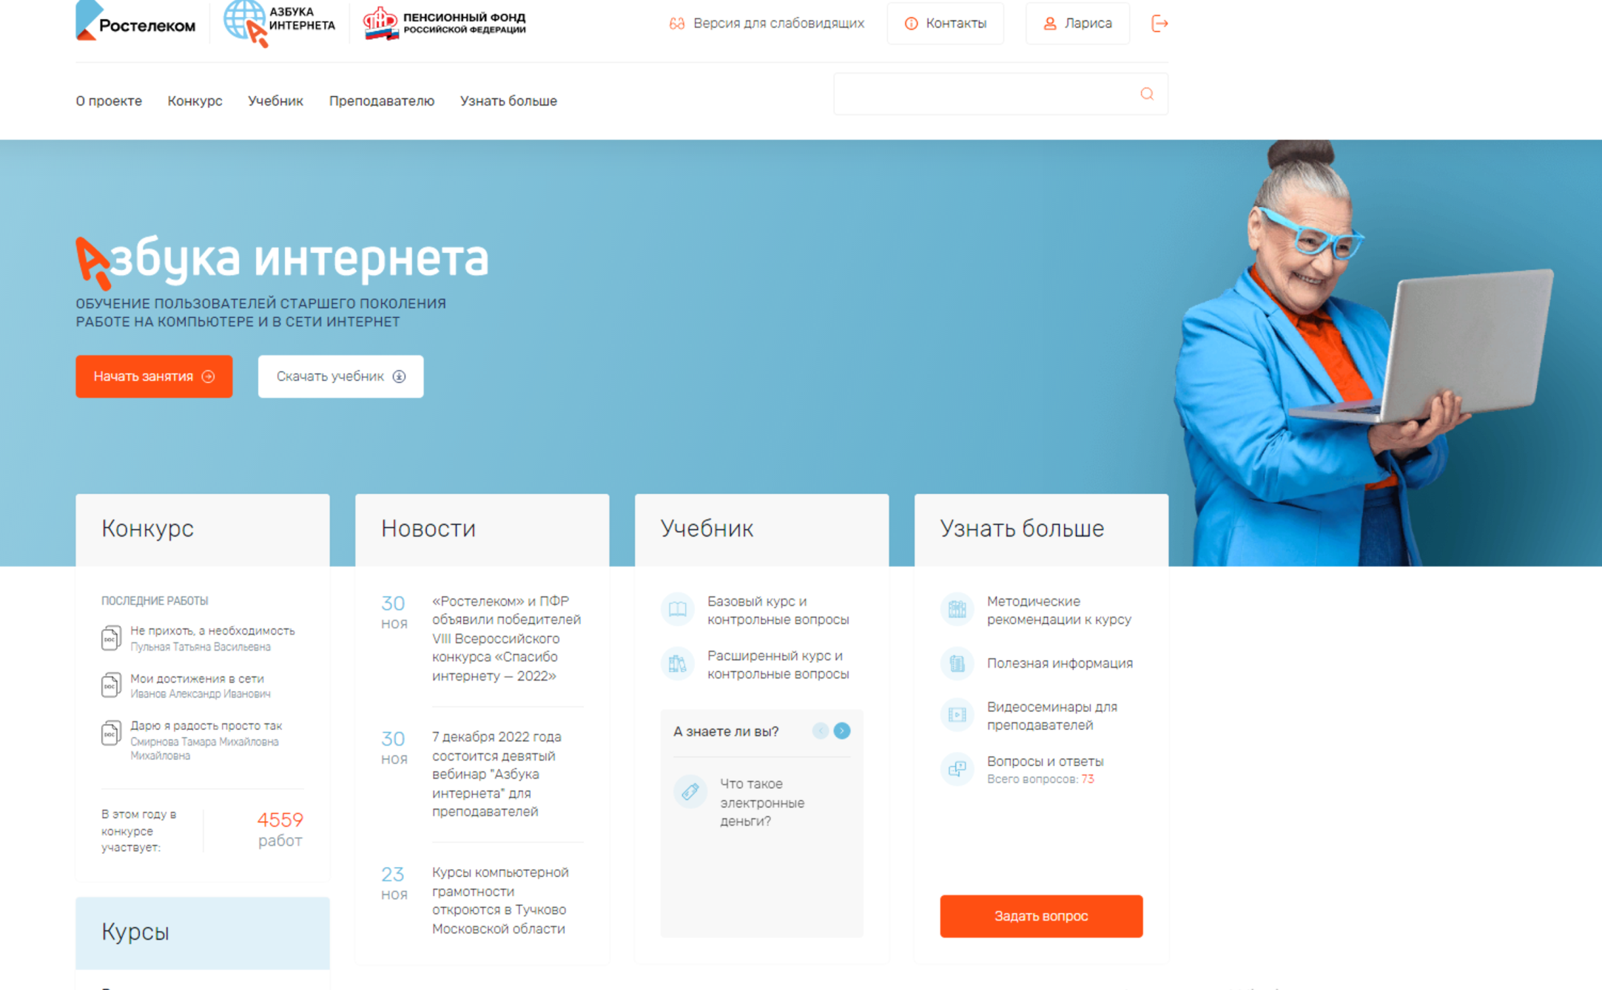
Сайт Азбука Интернета

Slide 19
Базовый курс программы «Азбука Интернета»
«стандарт»
Глава 1. Устройство компьютера
Глава 2. Файлы и папки
Глава 3. Работа с текстом
Глава 4. Работа в интернете
Глава 5. Поиск информации в интернете
Глава 6. Безопасная работа в сети Интернет
Глава 7. Электронная почта
Глава 8. Портал государственных услуг GOSUSLUGI.RU
Глава 9. Сайты федеральных органов власти
Глава 10. Сайт Пенсионного фонда России – pfrf.ru
Глава 11. Полезные сервисы
Глава 12. Социальные сервисы
Глава 13. Видеообщение в сети Интернет:
Глава 14. Поиск работы через интернет
Слушатель умеет делать записи на компьютере, сохранять и систематизировать нужную информацию, работать в безопасном режиме в интернете, делать запросы, находить нужную информацию, пользоваться различными социальными онлайн сервисами.

Slide 20
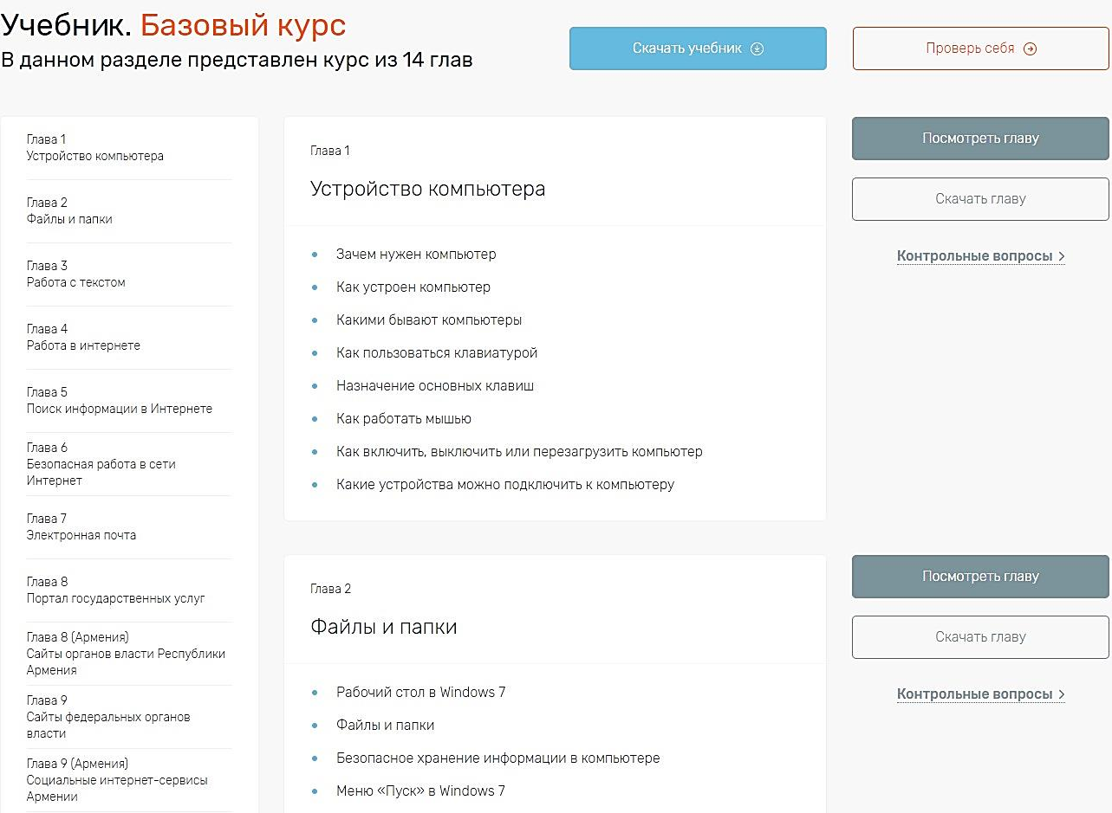
Базовый курс программы «Азбука Интернета»
«СТАНДАРТ»
14 уроков по 2 часа
Всего: 28 часов
2 урока в неделю
Продолжительность:
7 недель (1 месяц и три недели)

Slide 21
Базовый курс программы «Азбука Интернета»
«ЛАЙТ»
Глава 1. Устройство компьютера
Глава 2. Файлы и папки
Глава 3. Работа с текстом
Глава 4. Работа в интернете
Глава 5. Поиск информации в интернете
Глава 6. Безопасная работа в сети Интернет
Глава 7. Электронная почта

Slide 22
Базовый курс программы «Азбука Интернета»
«ЛАЙТ»
Глава 1. Устройство компьютера
Глава 2. Файлы и папки
Глава 3. Работа с текстом
Глава 4. Работа в интернете
Глава 5. Поиск информации в интернете
Глава 6. Безопасная работа в сети Интернет
Глава 7. Электронная почта
Глава 8 Портал государственных услуг
Глава 10 Сайт Пенсионного фонда России

Slide 23
Модули расширенного курса
Работа большими объемами информации (хранение, сжатие, облачные хранилища).
Региональные интернет сервисы на примере Нижегородской области
Работа в соцсетях.
Финансовые расчеты в сети интернет
Поиск работы, составление резюме, основы работы в Ecxel, в Power Point, в редакторе изображений.
Основы работы на планшетном компьютере.
Работа в программах видеообщения. Разбираем Cкайп на планшете, смартфоне, Вайбер, Вотсап.
Работа с мобильными приложениями
Организация путешествий через интернет.
Кибербезопасность
Онлайн-сервисы государственных органов власти и ведомств
Основы работы на смартфоне

Slide 24
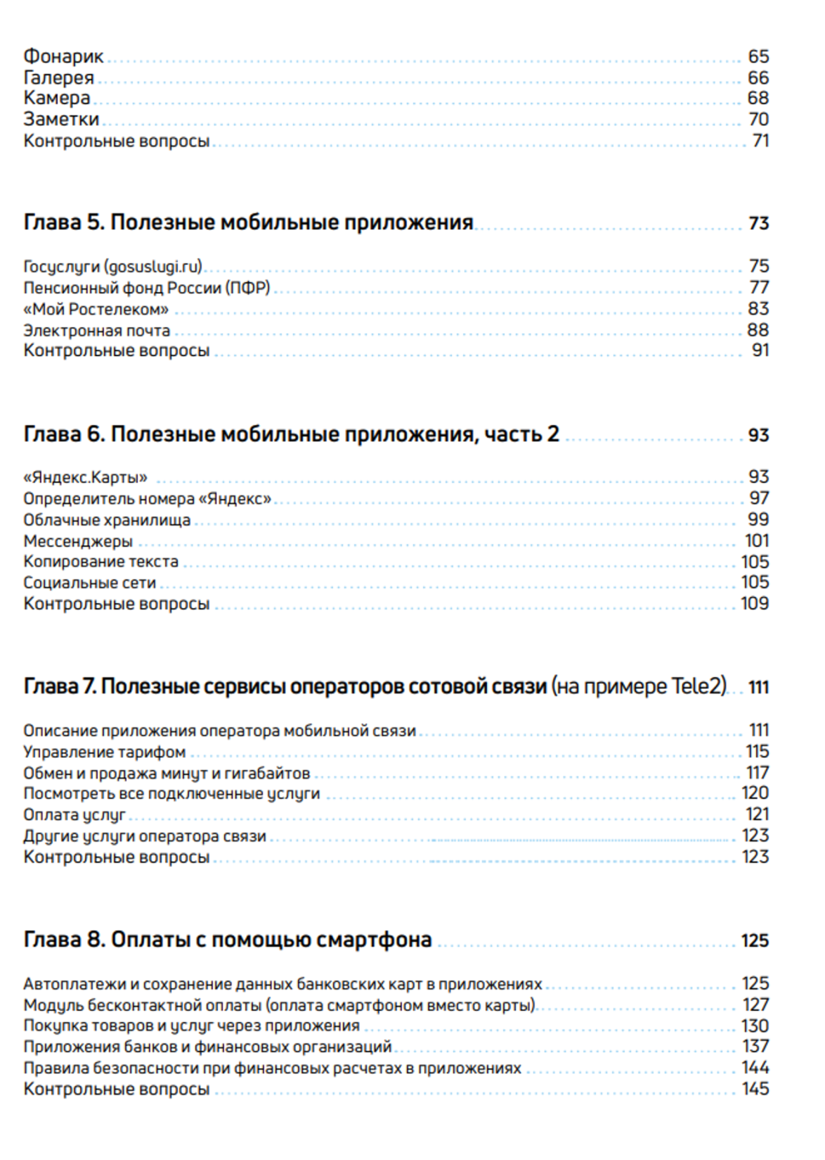
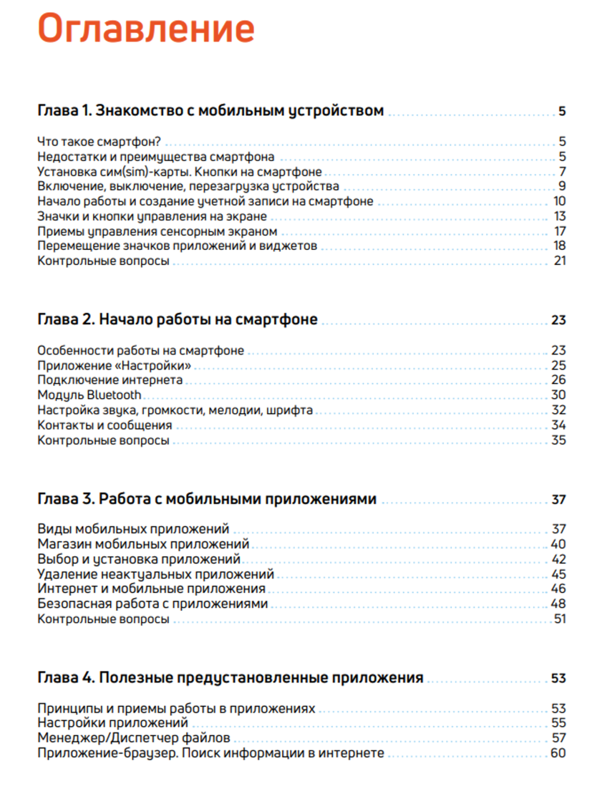
МОДУЛЬ 12 Основы работы на смартфоне

Slide 25
Программа «Азбука Интернета»
«ПРОФИ»
Глава 1. Устройство компьютера
Глава 2. Файлы и папки
Глава 3. Работа с текстом
Глава 4. Работа в интернете
Глава 5. Поиск информации в интернете
Глава 6. Безопасная работа в сети Интернет
Глава 7. Электронная почта
Глава 8. Портал государственных услуг GOSUSLUGI.RU
Глава 9. Сайты федеральных органов власти
Глава 10. Сайт Пенсионного фонда России – pfrf.ru
Глава 11. Полезные сервисы
Глава 12. Социальные сервисы
Глава 13. Видеообщение в сети Интернет:
Глава 14. Поиск работы через интернет
Модуль 1 расширенного курса (выбор компьютера, работа с внешними накопителями, архивирование файлов).
Модуль 3 расширенного курса
(работа в социальных сетях )
Модуль 5 расширенного курса (работа в графическом редакторе,
РowerPoint, Microsoft Excel
Модуль 7 расширенного курса (мессенджеры и
программы для видеообщения)

Slide 26
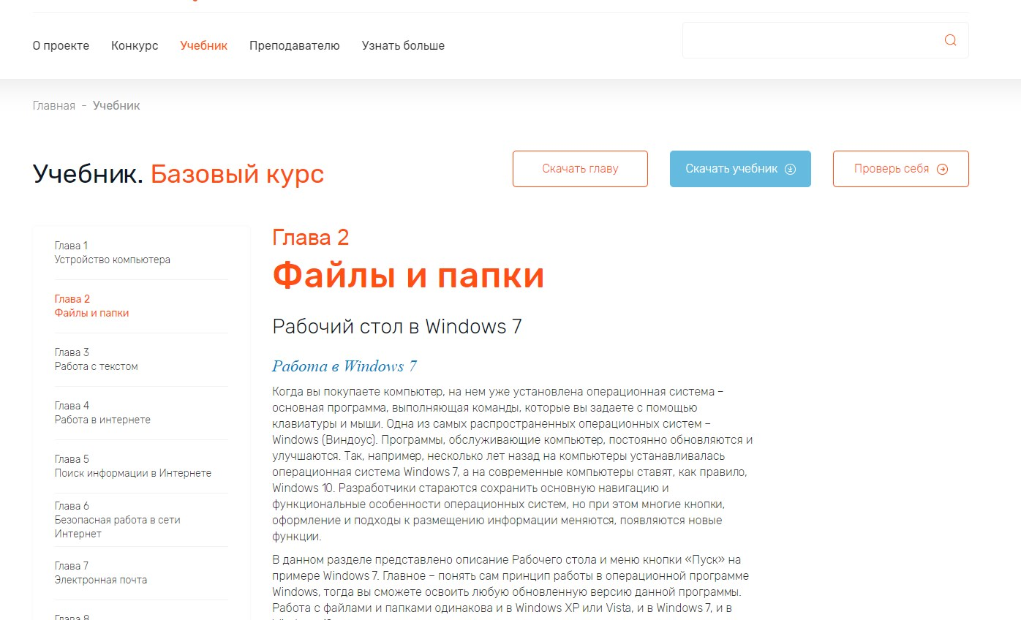

Slide 27
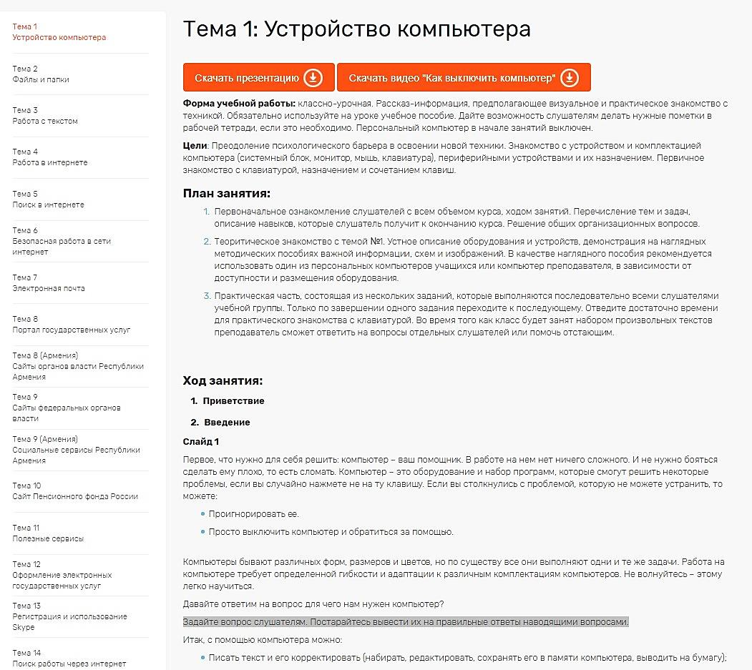

Slide 28
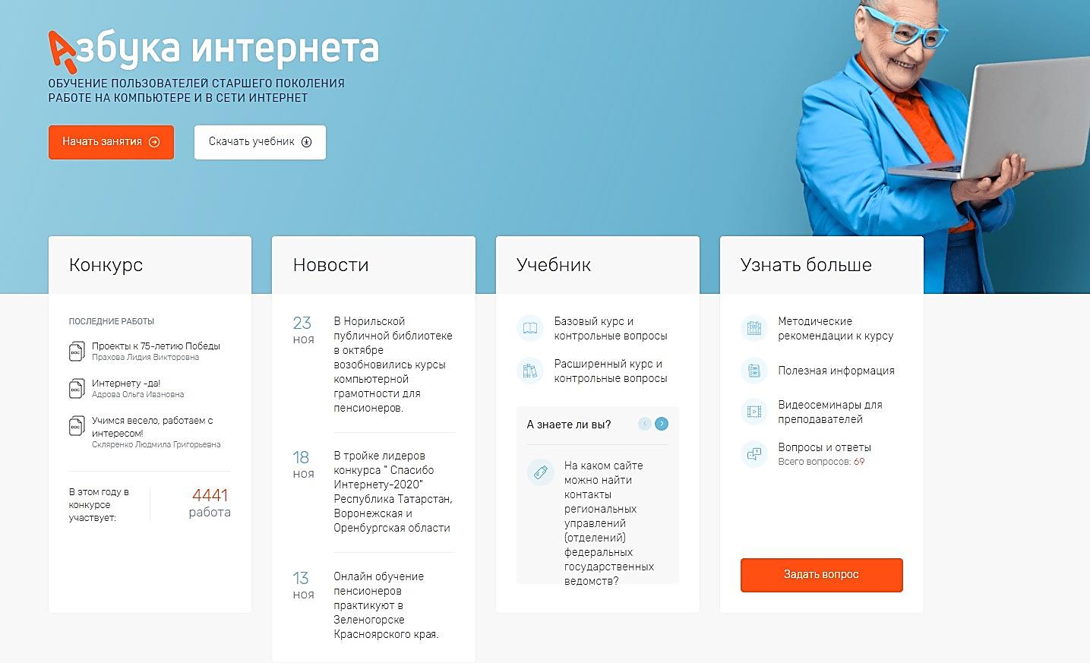

Slide 29
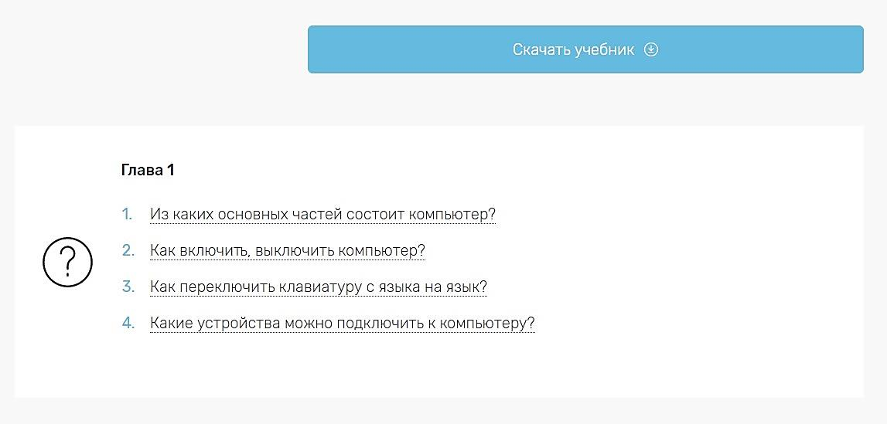

Slide 30
Подготовка материалов к уроку для преподавателя
Что можно взять с сайта проекта «Азбука интернета»
- azbukainterneta.ru?
текст урока (раздел Преподавателям)
презентации (раздел Преподавателям)
видео (раздел Полезная информация – Видеоматериалы)
текст учебника для слушателей (раздел Учебник)
контрольные вопросы к темам

Slide 31
ТОП-20 регионов
по итогам конкурса
«Спасибо интернету»
1. Республика Татарстан 769
2. Оренбургская область 329
3. Московская область 265
4. Санкт-Петербург 220
5. Брянская область 185
6. Ростовская область 176
7. Ульяновская область 157
8. Ханты-Мансийский АО – Югра 135
9. Рязанская область 118
9. Красноярский край 118
10. Кемеровская область 117
11. Краснодарский край 114
12. Ставропольский край 108
13. Нижегородская область 105
14. Сахалинская область 95
14. Тюменская область 95
15. Иркутская область 90
16. Республика Крым 86
17. Костромская область 83
18. Республика Марий Эл 73
19. Белгородская область 66
19. Саратовская область 66
20 Республика Удмуртия 62

Slide 32
За восемь лет, с 2015 года, участниками конкурса стали более 29 тысяч пенсионеров из 79 регионов России.
Более 200 участников стали победителями и призерами конкурса.
В 2022 году активно проявили себя участники старше 90 лет: 12 человек из восьми регионов, в том числе четверо из Санкт-Петербурга, жительница Кургана (98 лет), две участницы с Сахалина, одной из которых в апреле 2022 года исполнилось 100 лет.

Slide 33
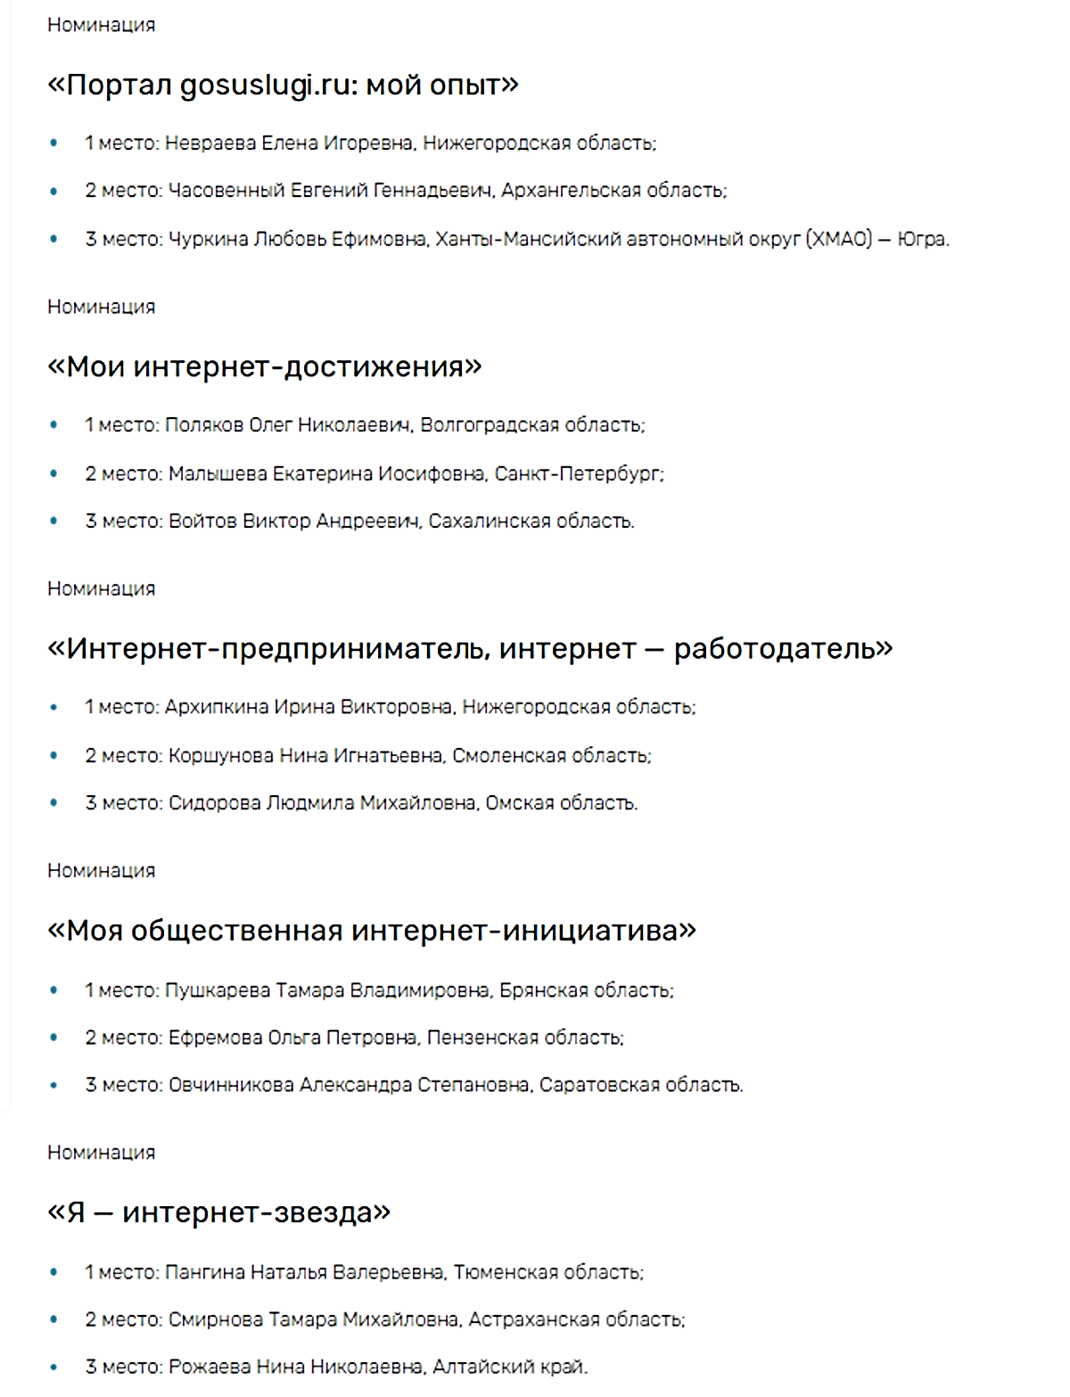
Итоги Всероссийского конкурса
«Спасибо интернету 2022».

Slide 34
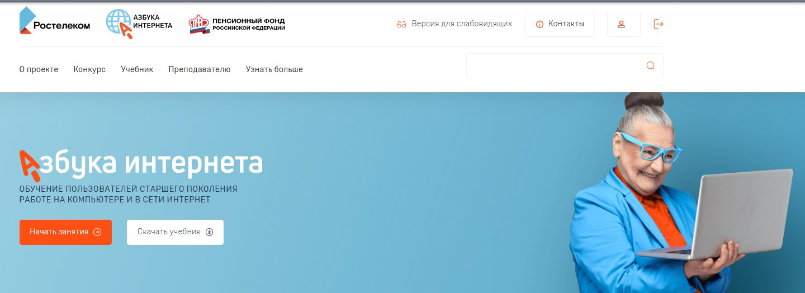
admin@azbukainterneta.ru 8 903 84 66 992 vk.com/azbukainterneta

